Slide 1

Tento materiál byl vytvořen rámci projektu EU peníze školám
Operačního programu Vzdělávání pro konkurenceschopnost
Název školy: |  | Základní škola a Mateřská škola, Hradec Králové, Úprkova 1
Autor: |  | Nikola Košťálová
Název: |  | VY_32_INOVACE_14A_08_Opera za romantismu
Téma: |  | 14A_Dějiny kultury
Datum ověření: |  | VM byl ověřen dne 27.5. 2013 v 9. A
Číslo projektu: |  | CZ.1.07/1.4.00/21.3215
Anotace: |  | DUM je určen k výkladu učiva. Žáci se seznamují s jednotlivými národními školami a jejich předními skladateli. Mohou si poslechnout nejznámější operní kusy a seznámit se s nejznámějšími operními interprety.

Slide 2
Opera za romantismu http://www.youtube.com/watch?v=enEVv02f6bo – Video La Scala
Tak to vypadá v opeře

Slide 3
Opera za romantismu
velký rozvoj
vznikla velká opera s vynikajícími pěvci
sbory, baletem
přepychovou výpravou
usilovala o efekt u posluchačů

Slide 4
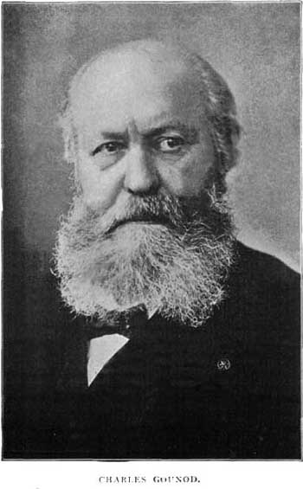
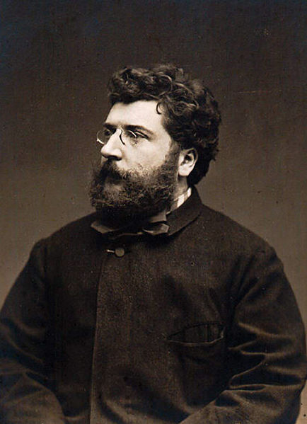
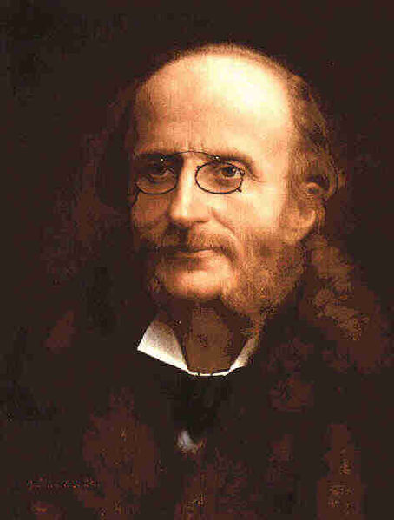
Francouzská opera
Charles Gounod (1818 - 1893)
  představitel tzv. drame lyrique = lyrické drama
  opery Faust a Markétka a Romeo a Julie
Georges Bizet (1838 - 1875)
  představitel realistické opery
  Carmen - nejhranější opera na světě
Jacques Offenbach (1819 - 1880)
  proslavil se jako autor operet
  Orfeus v podsvětí, Krásná Helena, Modrovous, Bandité
Poslechni si, kliknutím.
Poslechni si, kliknutím
Poslechni si, kliknutím

Slide 5
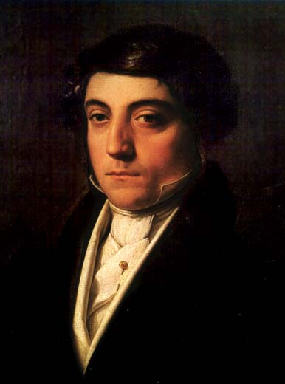
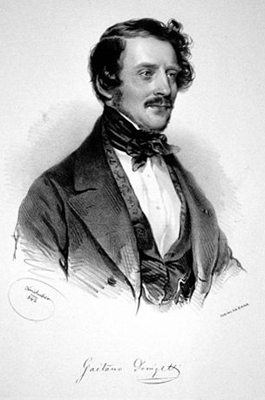
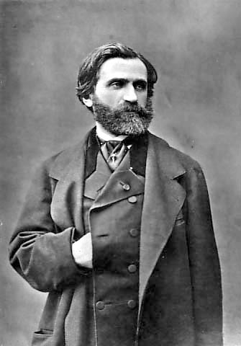
Italská opera
Gioacchino Rossini (1792 - 1868)
  autor buffo oper
  techniku bel canto = krásný zpěv
  opery - Lazebník sevillský,Italka v Alžíru,
  Turek v Itálii, Popelka
Gaetano Donizetti (1797 - 1868)
  měl smysl pro melodiku, virtuozitu
  Nápoj lásky, Don Pasqual, Lucia z Lammermooru
Giuseppe Verdi (1813 - 1901)
  nejslavnější operní skladatel
  upoutával zpěvnou melodikou, mohutnými sborovými party
  Nabucco, Rigoletto, Trubadur, Aida
Kliknutím si poslechni.
Kliknutím si poslechni
Kliknutím si poslechni

Slide 6
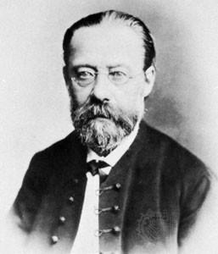
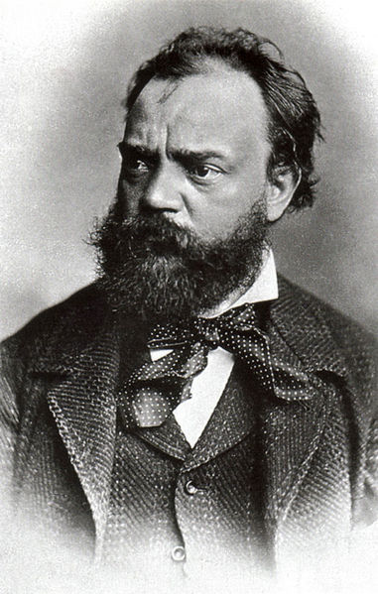
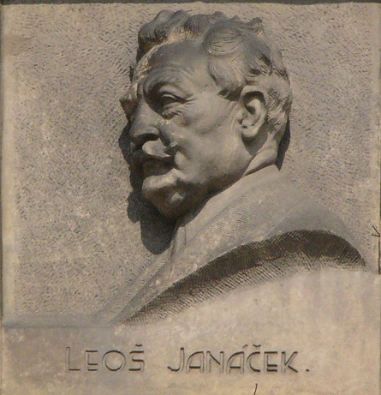
Česká opera
Bedřich Smetana (1824 – 1884)
  zakladatel české národní hudby a opery
  9 oper – Hubička, Braniboři v Čechách, Prodaná nevěsta,
  Dalibor, Libuše, Dvě vdovy, Tajemství, Čertova stěna, Viola
Antonín Dvořák (1841 - 1904)
  českou hudbu proslavil v Evropě i v Americe
  Rusalka, Armida, Čert a Káča, Jakobín,
Leoš Janáček (1854 - 1928)
  hudební realismus, dramatičnost, ale i lyrismus
  Její pastorkyňa, Výlety pana Broučka, Káťa Kabanová,
  Příhody lišky Bystroušky
Klikni a poslouchej.
Klikni a poslouchej.
Klikni a poslouchej.

Slide 7
Tento materiál byl vytvořen rámci projektu EU peníze školám
Operačního programu Vzdělávání pro konkurenceschopnost
Použití zdroje: |  | Viz níže.
Citace: |  | CHARALAMBIDIS, Alexandros; CÍSAŘ, Zbyněk; PILKA, Jiří a kol. Hudební výchova pro 8. ročník základní školy. Praha: SPN, 2005, ISBN 80-7235-298-9.

Slide 8
Použité zdroje
DODO. wikipedia.org [online]. [cit. 28.5.2013]. Dostupný na WWW: http://cs.wikipedia.org/wiki/Soubor:Charles_Gounod.jpg
http://www.youtube.com/watch?v=p8ynn01y2yw
JAPPALANG. wikipedia.org [online]. [cit. 28.5.2013]. Dostupný na WWW: http://cs.wikipedia.org/wiki/Soubor:Georges_bizet.jpg
AUTOR NEUVEDEN. wikipedia.org [online]. [cit. 28.5.2013]. Dostupný na WWW: http://cs.wikipedia.org/wiki/Soubor:Jacques_offenbach.jpg
JDIAZCH. wikipedia.org [online]. [cit. 28.5.2013]. Dostupný na WWW: http://cs.wikipedia.org/wiki/Soubor:Rossini-portrait-0.jpg
http://www.youtube.com/watch?v=enEVv02f6bo
OHMA. wikipedia.org [online]. [cit. 28.5.2013]. Dostupný na WWW: http://cs.wikipedia.org/wiki/Soubor:Gaetano_Donizetti_Kriehuber.jpg
ARTMECHANIC. wikipedia.org [online]. [cit. 28.5.2013]. Dostupný na WWW: http://cs.wikipedia.org/wiki/Soubor:Verdi_Giuseppe.jpg
SNEK01. wikipedia.org [online]. [cit. 28.5.2013]. Dostupný na WWW: http://cs.wikipedia.org/wiki/Soubor:Leos_Janacek_relief.jpg
DUROVA. wikipedia.org [online]. [cit. 28.5.2013]. Dostupný na WWW: http://cs.wikipedia.org/wiki/Soubor:Dvorak1.jpg
MR. RICHARD BOLLA. wikipedia.org [online]. [cit. 28.5.2013]. Dostupný na WWW: http://cs.wikipedia.org/wiki/Soubor:Bedrich_Smetana.jpg

